Slide 1
Class 설계서
6조

Slide 2
변경 이력
일자 | 버전 | 변경 내역 | 작성자
2021.06.21 | V1.0.1 | 구현에 따른 클래스 설계 변경 | 김태완

Slide 3
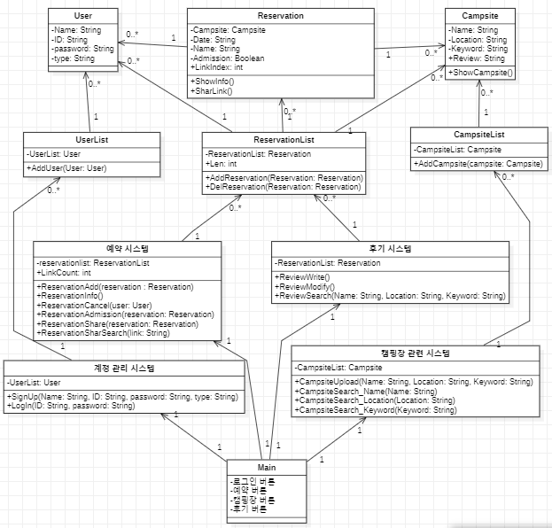
캠핑장 예약 프로그램
V 1.0
클래스 다이어그램

Slide 4
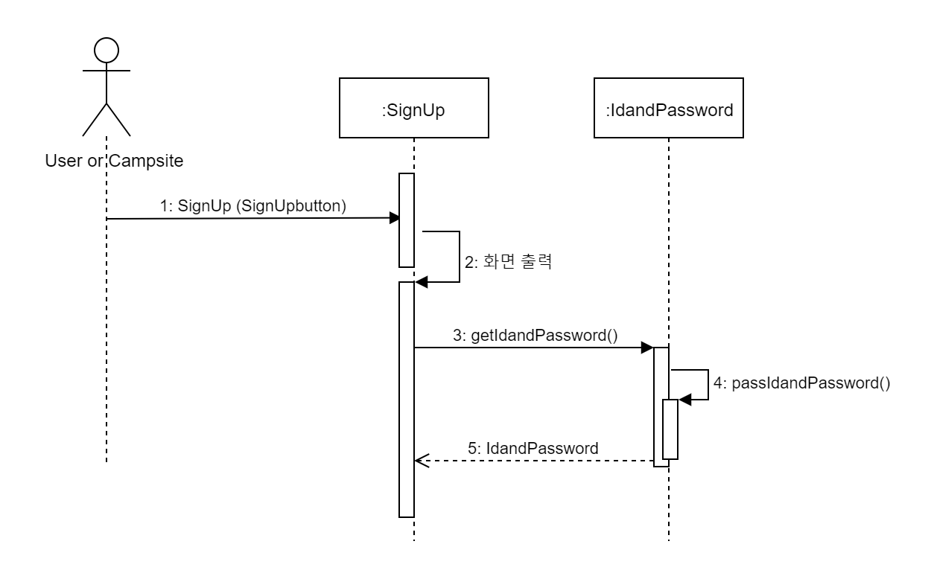
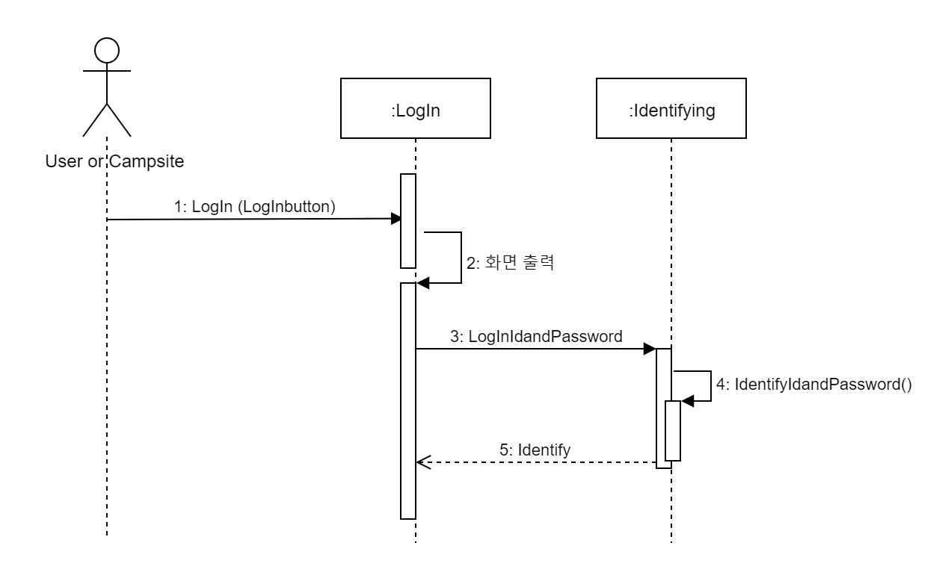
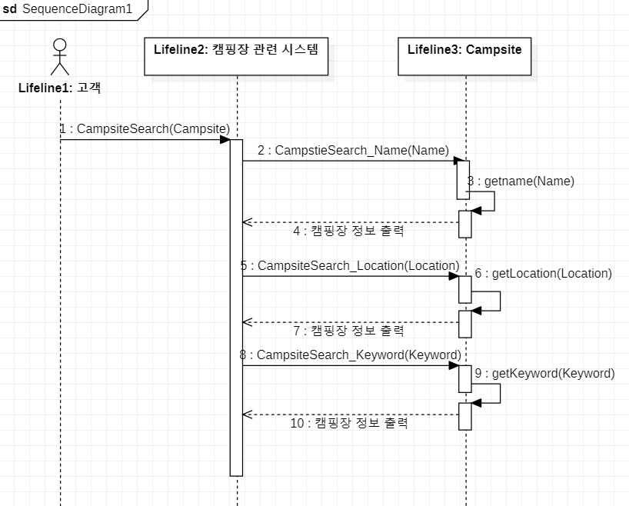
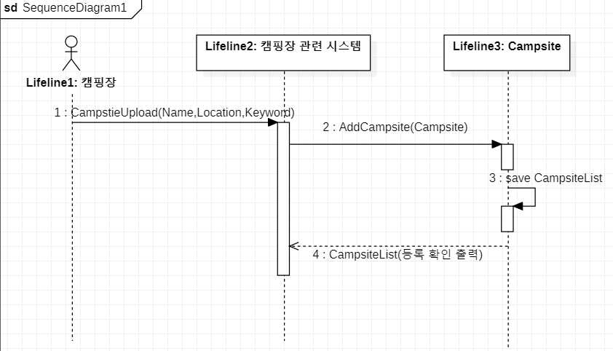
캠핑장 예약 프로그램
V 1.0
UC001 : 회원가입 한다
UC002 : 로그인 한다
UC003 : 캠핑장 소개 글을 등록 및 검색한다
고객의 검색
캠핑장 주인의 등록

Slide 5
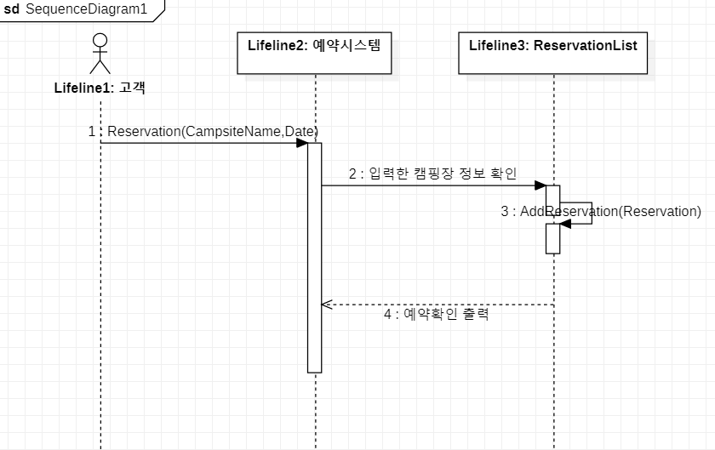
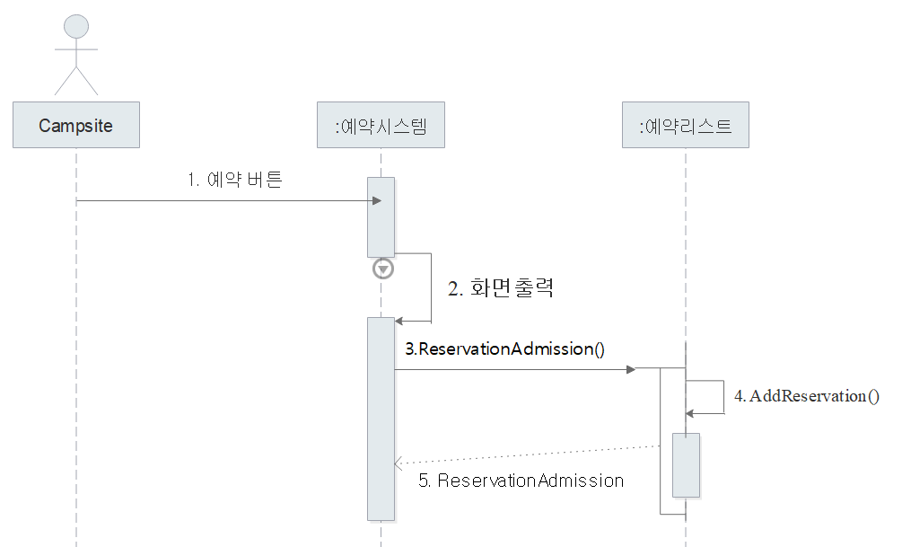
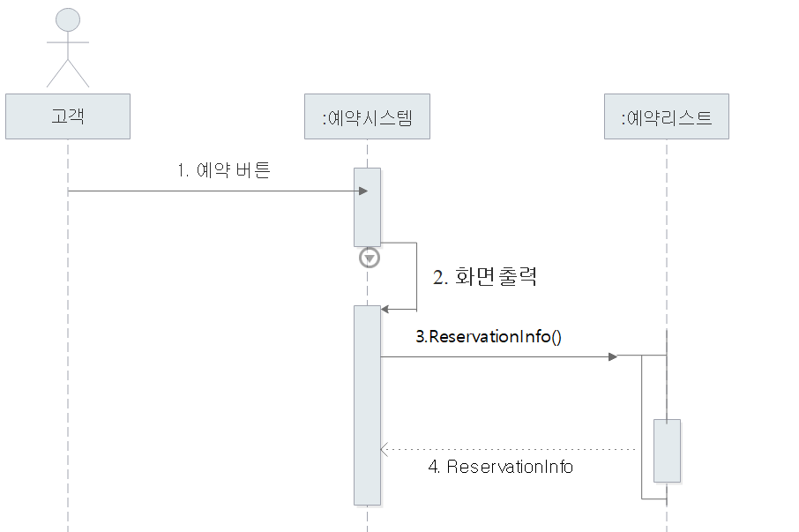
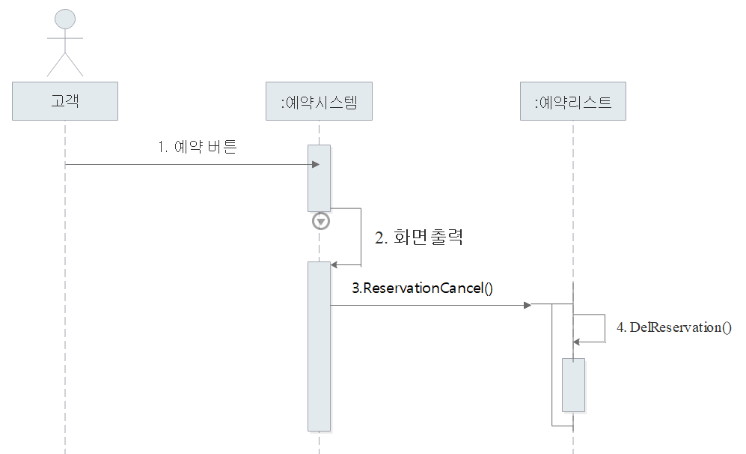
캠핑장 예약 프로그램
V 1.0
UC004 : 예약한다
UC005 : 예약을 처리한다
UC006 : 예약정보를 확인하거나 취소한다.
확인
취소

Slide 6
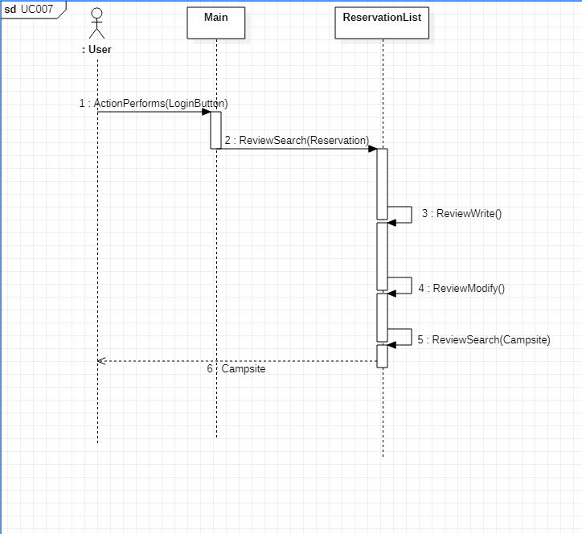
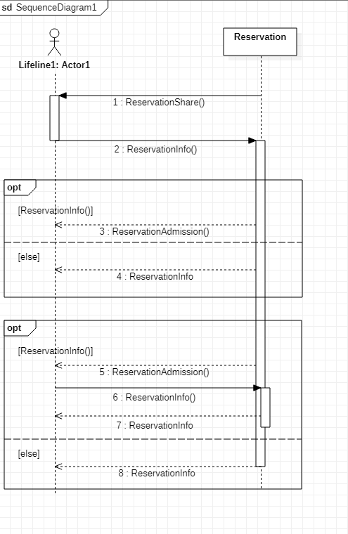
캠핑장 예약 프로그램
V 1.0
UC007 : 후기를 작성, 수정, 검색한다
UC008 : 일정을 공유한다

